Slide 1
Mantık Kapıları
Net 107 Sayısal elektronik
Öğr. Gör. Burcu yakışır girgin

Slide 2
Ders İçeriği
LOJİK KAPILAR
Ve değil (NAND) Kapısı
Veya değil (NOR) Kapısı
Özel veya (EXOR) Kapısı
Özel veya Değil (EXNOR) Kapısı

Slide 3
Lojik Kapılar
Sayısal devrelerin temel devre elemanları lojik kapılardır. Bir lojik kapı bir çıkış, bir veya birden fazla giriş hattına sahiptir. Çıkışı, giriş hatlarının durumuna bağlı olarak lojik-1 veya lojik-0 olabilir.
Bir lojik kapının girişlerine uygulanan sinyale bağlı olarak çıkışının ne olacağını gösteren tabloya doğruluk tablosu (truth table) adı verilir.
TAMPON(Buffer) ,VE(AND), VEYA(OR), DEĞİL(NOT), VE DEĞİL(NAND), VEYA DEĞİL(NOR), ÖZEL VEYA(EXOR) ve ÖZEL VEYA DEĞİL(EXNOR) temel lojik kapılardır.

Slide 4
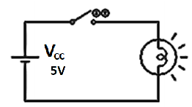
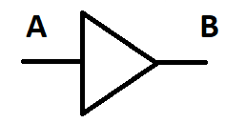
Tampon Kapısı (Buffer Gate)
Tampon kapısının bir girişi ve bir çıkışı bulunmaktadır. Bu devre elektronik katlar veya kullanılan diğer kapılar arasında empedans uygunluğu sağlar. Kullanılan devrelerde bir katın çıkış empedansı diğer katın giriş empedansına eşit olmaz ise katlar arasında bulunan bu uyumsuzluk enerji kayıplarına neden olmaktadır. Tampon katı ile empedans uygunsuzluğundan oluşan kayıplar önlenmiş olur.
Tampon Kapısı sembolü ve elektriksel şeması

Slide 5
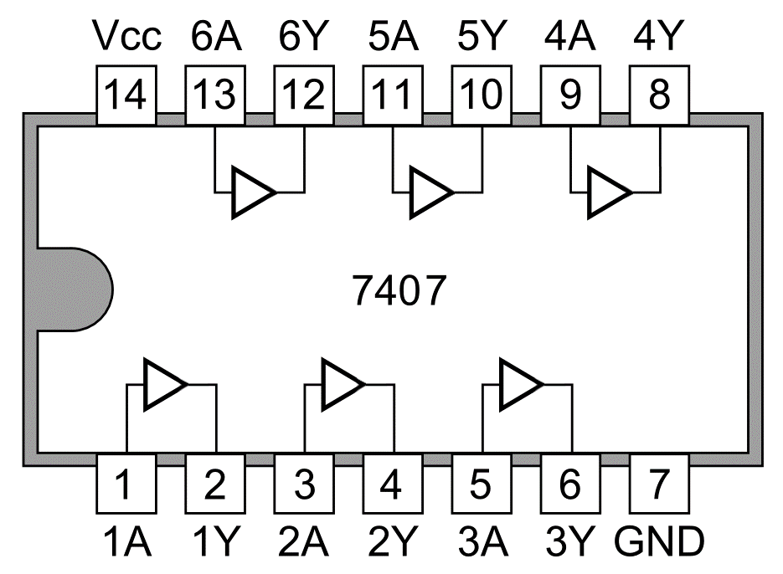
Giriş | Çıkış
A | B
0 | 0
1 | 1
Entegresi iç yapısı kapısı ve doğruluk tablosu

Slide 6
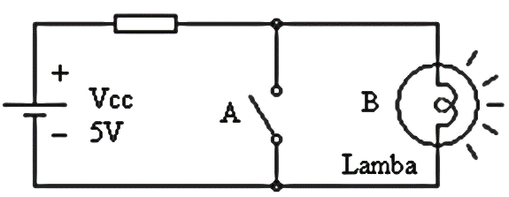
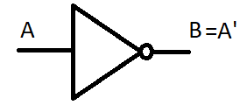
Değil Kapısı (Not Gate - Inverter)
Değil kapısı girişine uygulanan lojik bilgiyi çıkışına tersini alarak aktaran kapıdır. Girişine lojik 1 uygulanırsa çıkışta lojik 0, girişte lojik 0 uygulanırsa çıkışta lojik 1 veren kapıdır.
Değil Kapısı sembolü ve elektriksel şeması

Slide 7
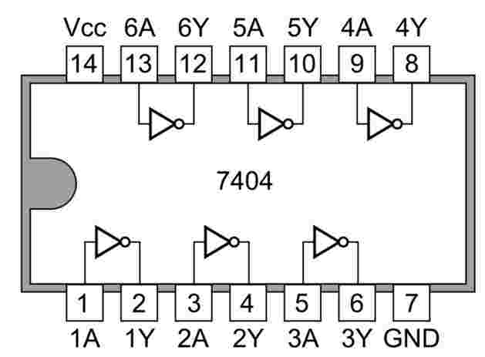
Giriş | Çıkış
A | B
0 | 1
1 | 0
Entegresi iç yapısı kapısı ve doğruluk tablosu

Slide 8
Ve Kapısı (And Gate)
‘VE’ kapısının gerçekleştirdiği çarpma işlemi ‘.’ veya ‘*’ işareti ile gösterilir ve kapının yaptığı işlem Q=A*B şeklinde tanımlanır.
- Normal çarpma işleminin gerçekleştirildiği ‘VE’ işleminde, giriş değişkenlerinin herhangi birisinin ‘0’ değerini alması ile çıkış ‘0’ değerini alırken, girişlerin hepsinin ‘1’ olması durumunda çıkış ‘1’ değerini alır.

Slide 9
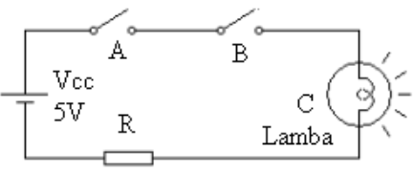
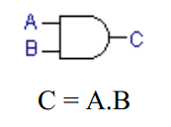
AND Kapısı sembolü ve elektriksel şeması
Kaynak(Vcc), A ve B anahtarları ve lamba (yük) birbirlerine seri bağlıdır.
Anahtarlardan biri açık olduğunda lamba yanmaz.
A ve B anahtarının ikisi de kapalı ‘1’ olduğunda lamba ışık verecektir.
Anahtarın açık olması ‘0’, anahtarın kapalı olması ‘1’, lambanın sönük olması ‘0’, lambanın yanması ‘1’ olarak adlandırılır.

Slide 10
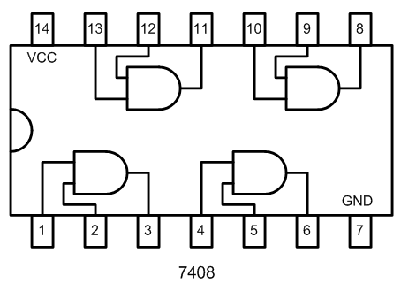
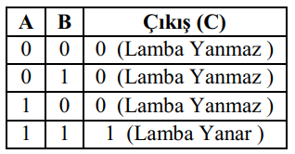
A=0 ve B=0 ise Çıkış C= A.B= 0.0 = 0 A=0 ve B=1 ise Çıkış C= A.B= 0.1 = 0 A=1 ve B=0 ise Çıkış C= A.B= 1.0 = 0 A=1 ve B=1 ise Çıkış C= A.B= 1.1 = 1
Entegresi iç yapısı kapısı ve doğruluk tablosu

Slide 11
Veya Kapısı (Or Gate)
‘VEYA’ kapısının gerçekleştirdiği toplama işlemi ‘+’ işareti ile gösterilir ve kapının yaptığı işlem Q=A+B şeklinde tanımlanır.
- Normal toplama işleminin gerçekleştirildiği ‘VEYA’ işleminde, giriş değişkenlerinin herhangi birisinin ‘1’ değerini alması ile çıkış ‘1’ değerini alırken, girişlerin ikisinin ‘0’ olması durumunda çıkış ‘0’ değerini alır.

Slide 12
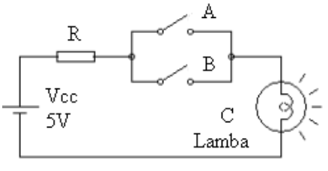
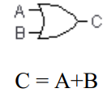
OR Kapısı sembolü ve elektriksel şeması
İki paralel anahtar vardır. Lambanın yanması için yalnızca A anahtarının ya da yalnızca B anahtarının ya da A ile B anahtarının kapalı olması yeterli olacaktır.
Lamba sadece iki anahtarında açık olması durumunda sönük olacaktır.
Lojik işlemlerde veya kapısı toplama işlemi yapmaktadır.

Slide 13
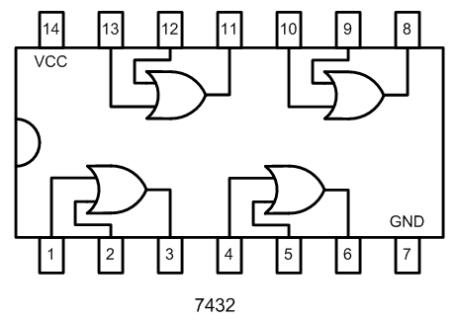
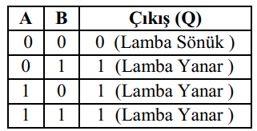
A=0 ve B=0 ise Çıkış C= A+B= 0+0 = 0 A=0 ve B=1 ise Çıkış C= A+B= 0+1 = 1 A=1 ve B=0 ise Çıkış C= A+B= 1+1 = 1 A=1 ve B=1 ise Çıkış C= A+B= 1+1 = 1
Entegresi iç yapısı kapısı ve doğruluk tablosu

Slide 14
KAYNAKLAR
Arş.Gör. Ö. Faruk BOYRAZ, Mantık Kapıları, Sakarya Üniversitesi, Teknoloji Fakültesi, Elektrik – Elektronik Mühendisliği
Temel Mantık Devreleri, Elektrik – Elektronik Teknolojisi, 522EE0245, Ankara 2012, MEGEP
Hüseyin Ekiz, Mantık Devreleri
Yrd.Doç.Dr. Mustafa Engin, Yrd.Doç.Dr. Dilşad Engin, Sayısal Elektronik, Ege Üniversitesi, Ege Meslek Yüksekokulu,, İzmir 2015

